Slide 1












Slide 2










Slide 3
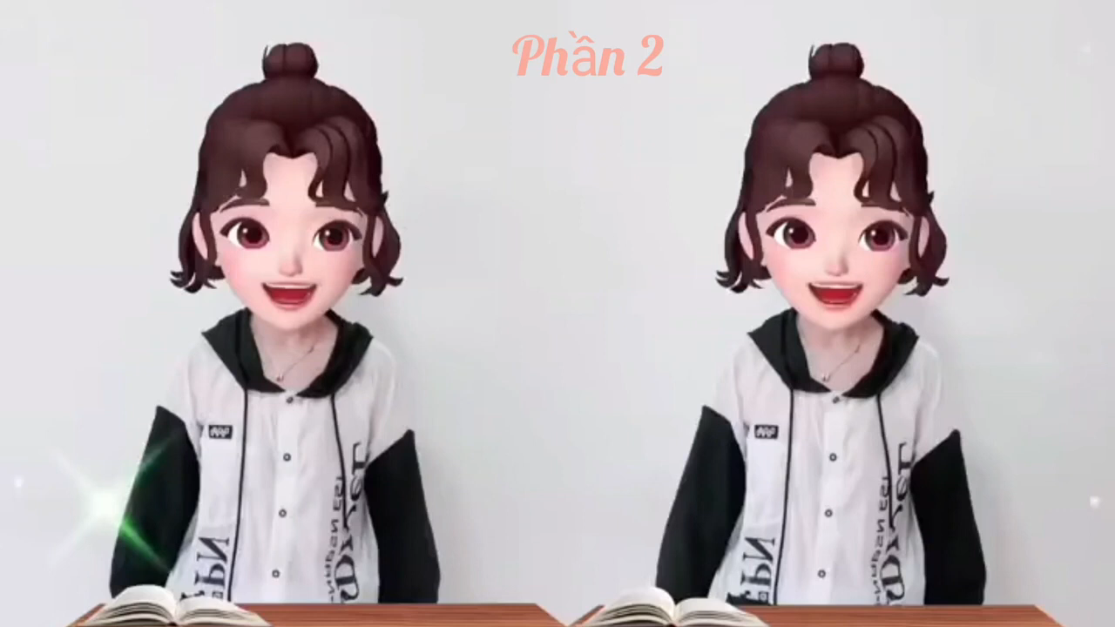

Slide 4






* Năng lực đặc thù:
- Tìm đọc được những câu chuyện về tình yêu thương giữa con người với con người hoặc giữa con người với loài vật.
- Viết được phiếu đọc sách theo mẫu.
* Năng lực chung: năng lực ngôn ngữ, giao tiếp và hợp tác, tự học, tự giải quyết vấn đề và sáng tạo.
* Phẩm chất: chăm chỉ, trách nhiệm.

Slide 5


Slide 6








Đọc câu chuyện về tình yêu thương giữa con người với con người hoặc giữa con người với loài vật

Slide 7









Có thể tìm đọc một câu chuyện trong những tập truyện dưới đây:
- Truyện kể về lòng yêu thương (Nhiều tác giả)
- Những câu chuyện về lòng yêu thương (Nhiều tác giả)
- Trong yêu thương, tất cả sẽ lớn lên (Nhiều tác giả)

Slide 8









Viết phiếu đọc sách theo mẫu.
PHIẾU ĐỌC SÁCH
Tên câu chuyện: | Tác giả:
Tác giả: | Ngày đọc:
Điều làm em xúc động ở câu chuyện:
Mức độ yêu thích:

Slide 9







Trao đổi với bạn về nội dung câu chuyện và những điều làm em xúc động ở câu chuyện.

Slide 10


Slide 11





Kể lại cho người thân nghe một câu chuyện trong hoạt động Đọc mở rộng mà em thấy ấn tượng

Slide 12




Chia sẻ câu chuyện với người thân
Chuẩn bị bài học mới

Slide 13


